Slide 1


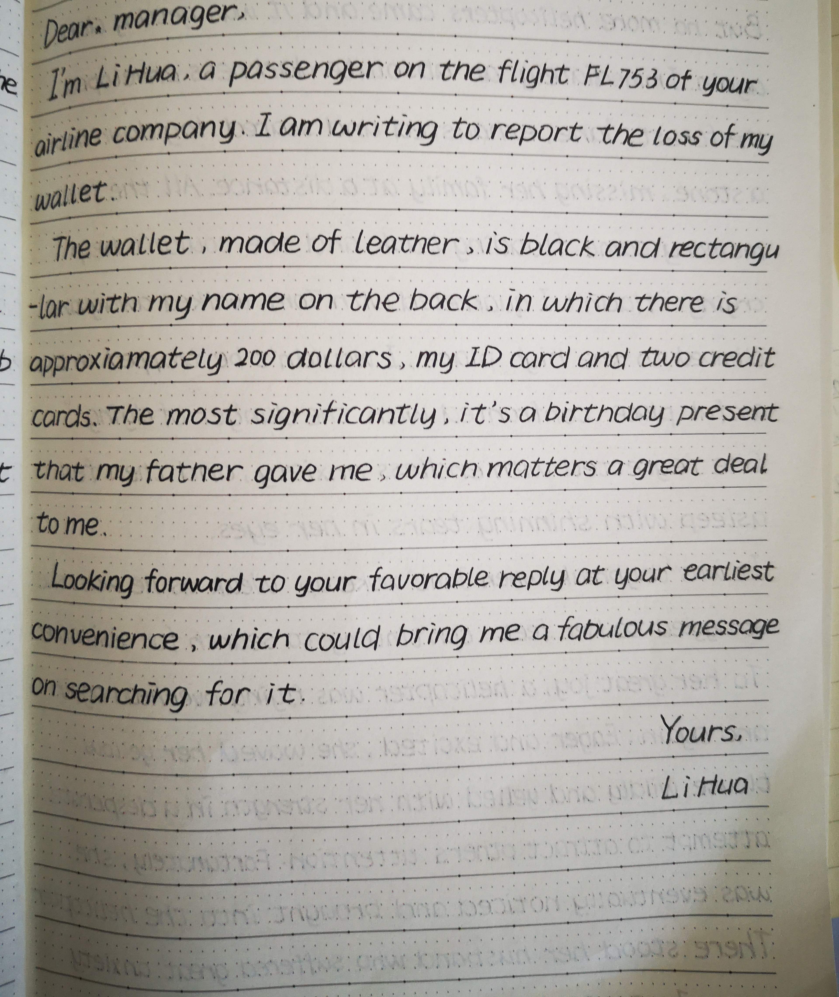
六、假期启航，高考“衔接”
1.英语学科准备：准备四线格的笔记本和活页本（A4大小），用于练字和摘记；典范英语8（购买链接发家长群）

Slide 2
六、假期启航，适应新高考
2. 暑期安排（衔接讲义 + Book1 Welcome【自行准备教材内容】）：
1.早读：必修一单词表,每日朗读背诵。(暑期至少完成3个单元单词背诵)
2.作业：衔接教材练习+阅读题练习
3.阅读：读典范英语8，每日10页阅读，摘记好词好句（活页本）
每10页至少摘录10个好词，5个好句，并写出优美之处，假期完成典范第8册1-6本。8月份返校带活页本,上交检查。
4.练字：每日一页,至少20页，上交笔记本检查。
5.开学检测：衔接 + welcome + 3单元单词。

